Slide 1
Мультстудия на базе Центра «Точка роста»: цифровые технологии развития художественного творчества детей
Тарасова Любовь Алексеевна,
педагог дополнительного образования детей СП ДОД «Вдохновение»

Slide 2
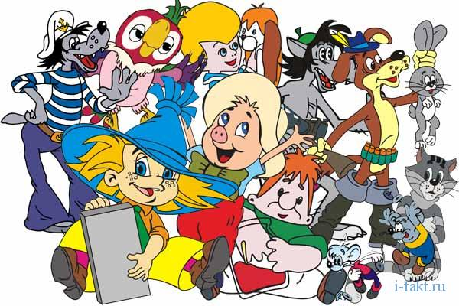
Любимый всеми детьми жанр киноискусства – мультфильмы!

Slide 3
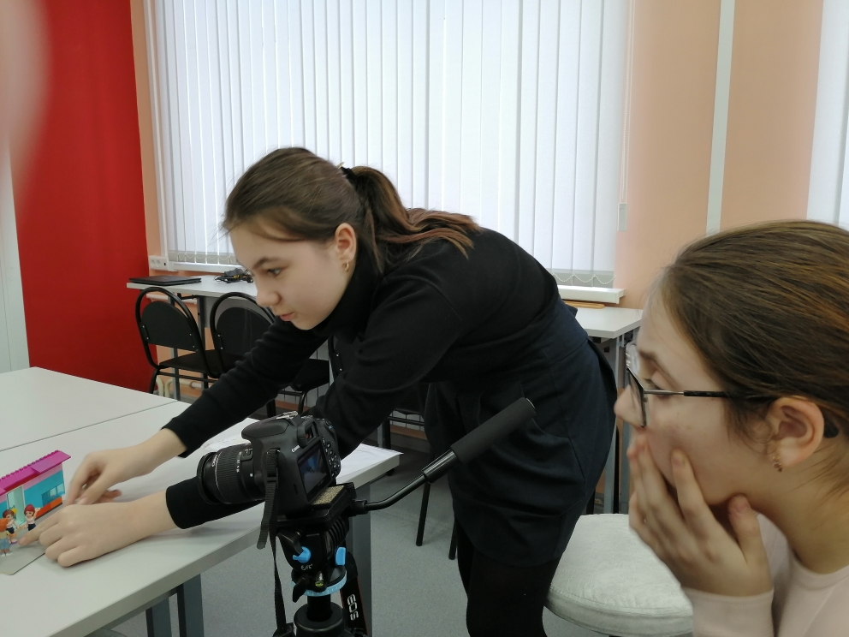
Основная деятельность обучающихся:
создание мультфильмов путем формирования последовательностей отдельных кадров снимков физической реальности, а также, путем непосредственного; создание видео с аудио и текстовым сопровождением в соответствии с поставленной учебной задачей

Slide 4
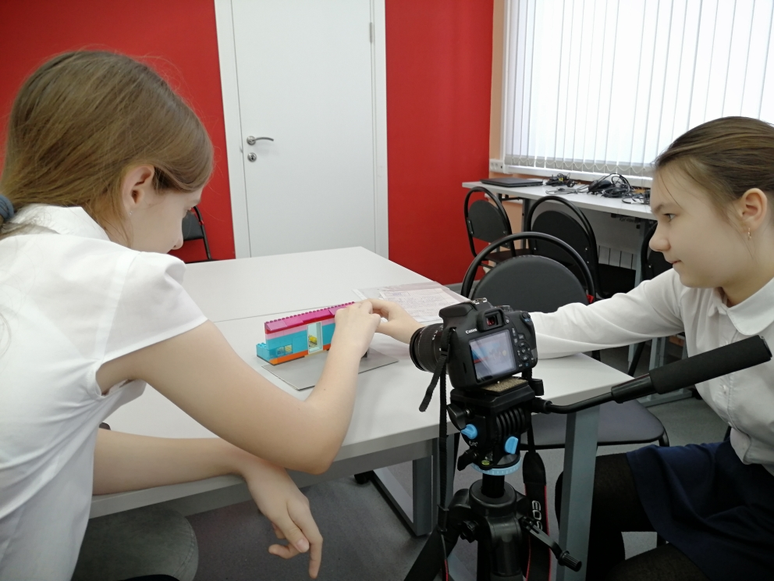
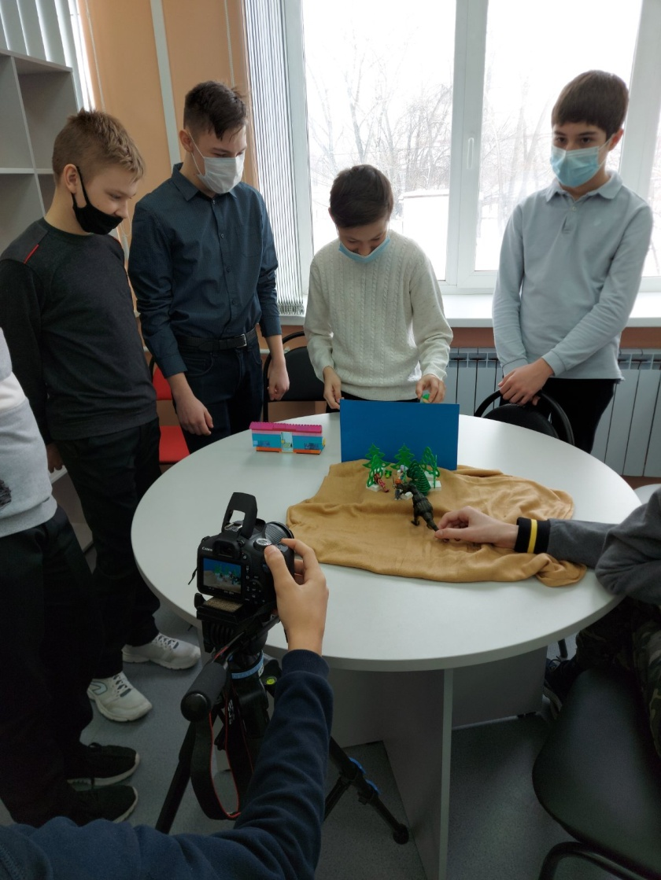
Мультипликация - это групповой творческий процесс.

Slide 5
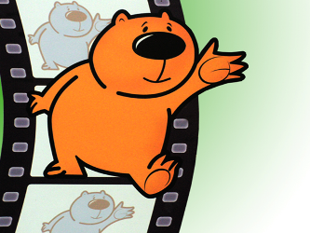
Творческая группа:
Сценарист
Режиссер
Художник
Аниматор
Оператор

Slide 6
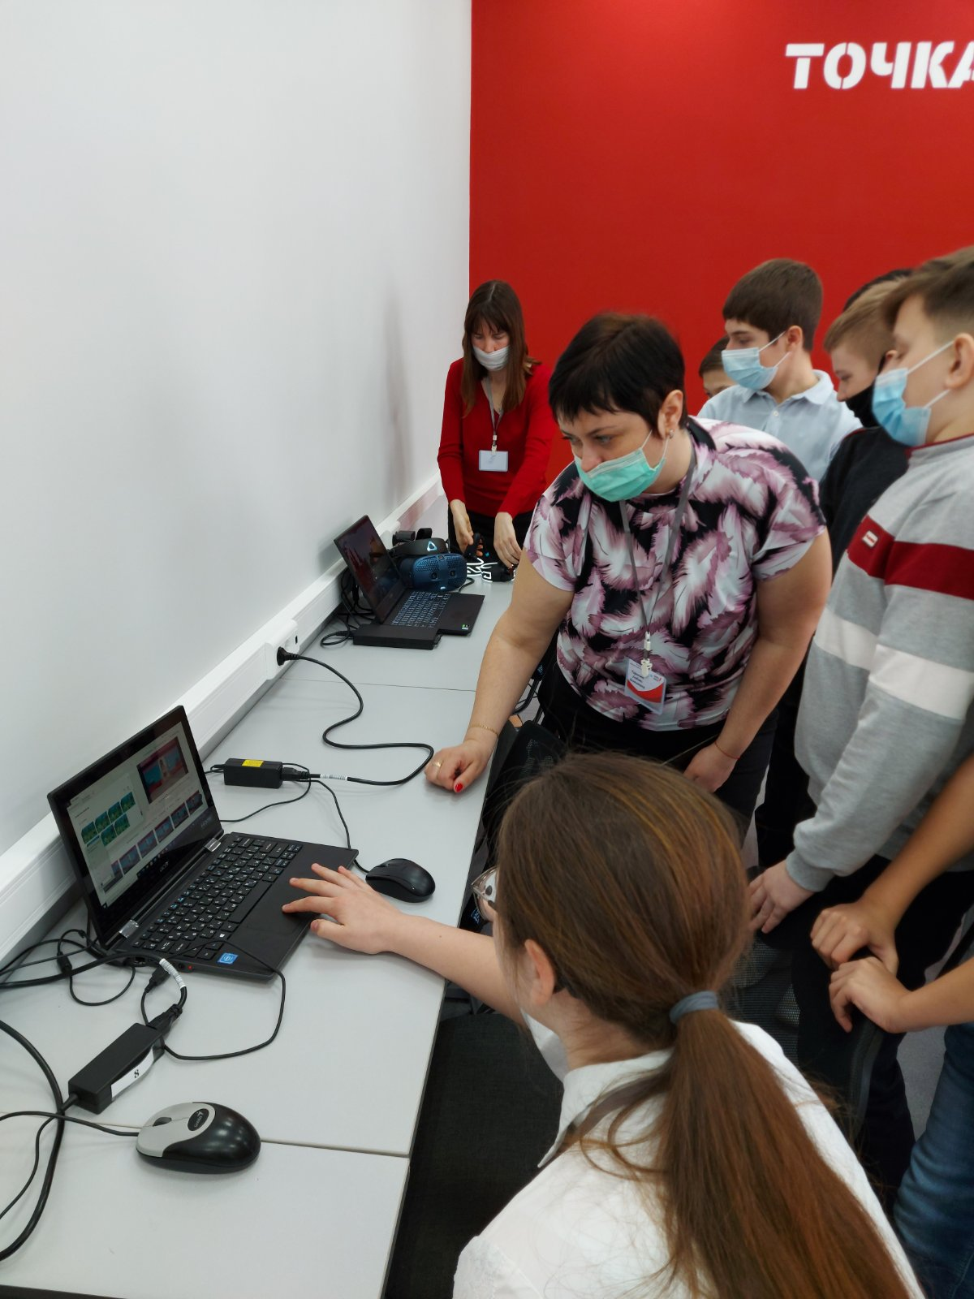
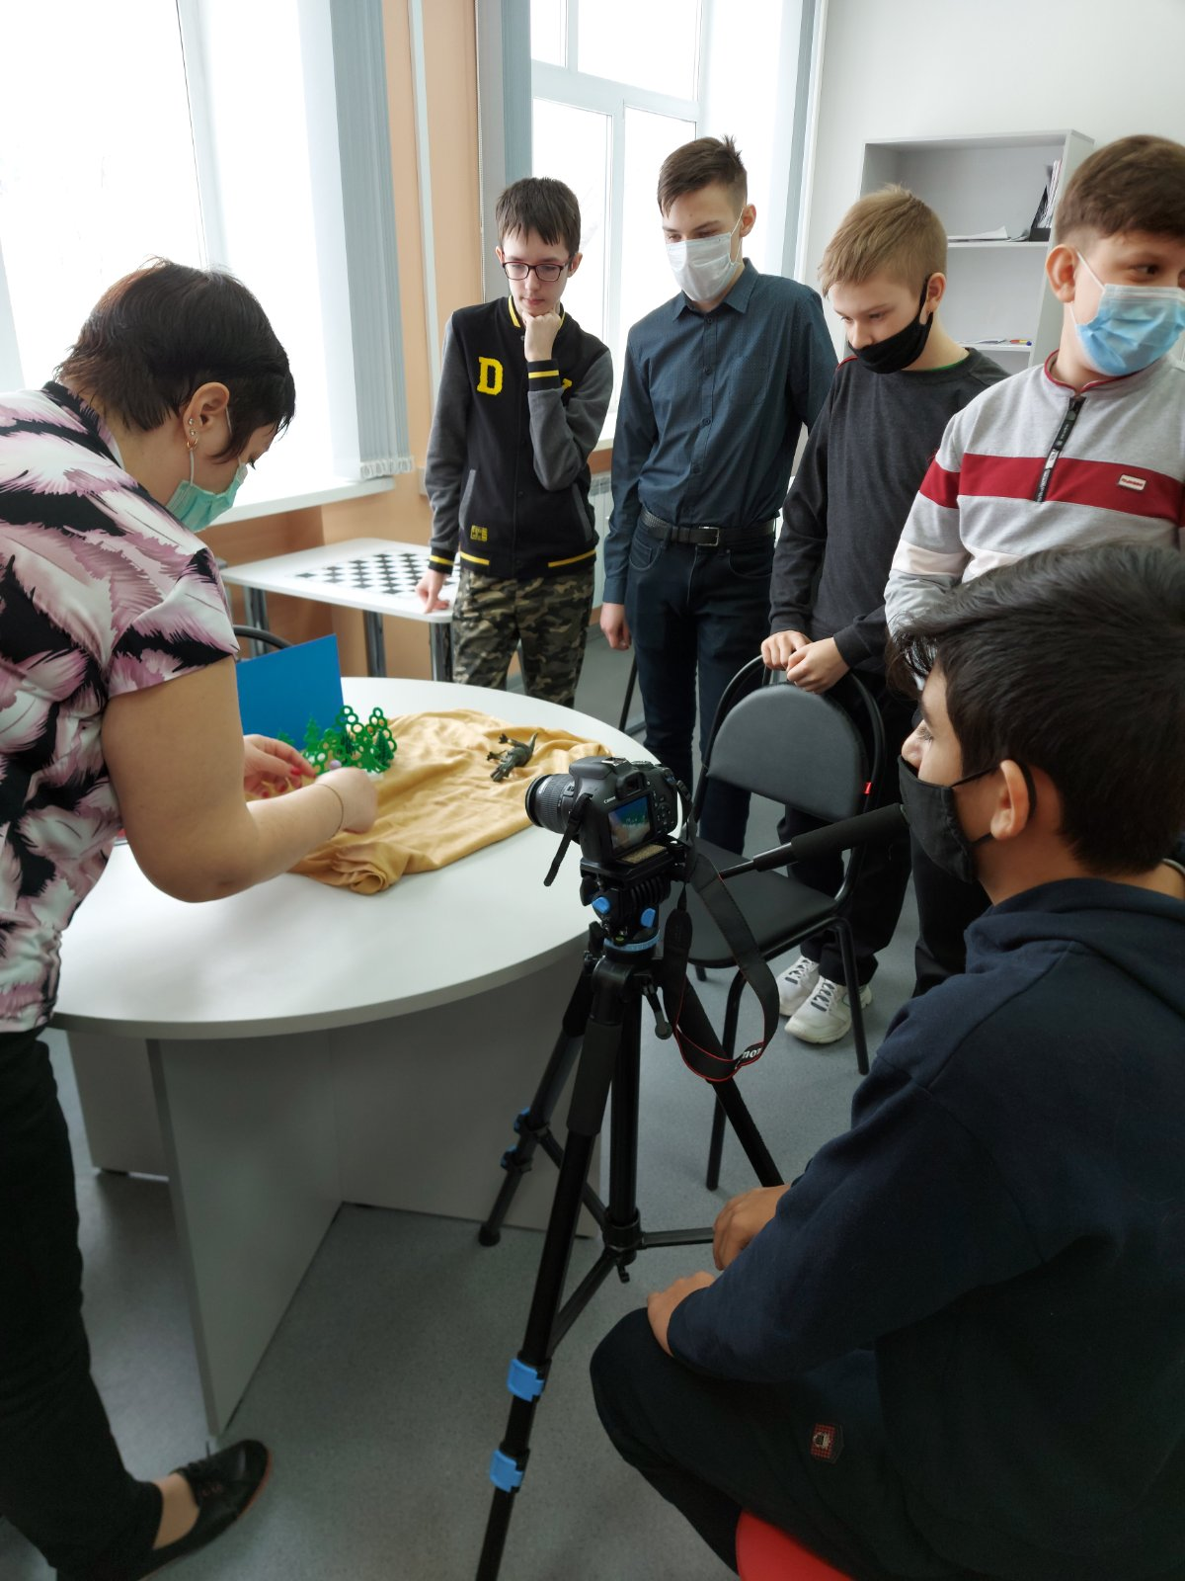

Slide 7
Монтаж проводим в Видеоредакторе MovieMaker
Чем большее количество кадров отснято, тем плавнее и правдоподобнее будет мультфильм

Slide 8
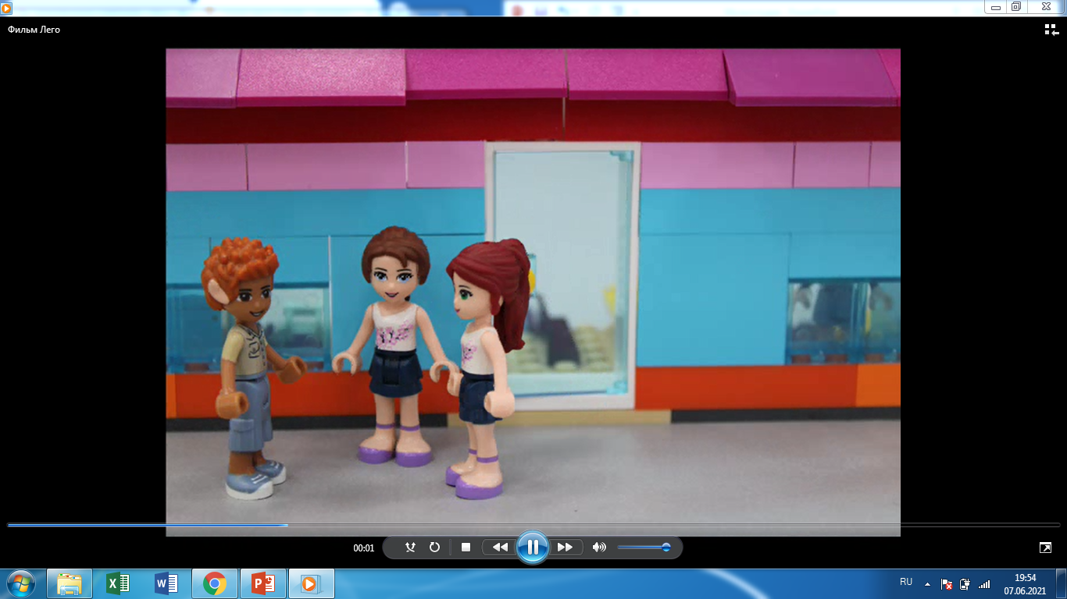
Завершается работа просмотром и обсуждением готовых результатов. Выполняя практические задания, обучающиеся развиваются, создают сами творческие проекты

Slide 9
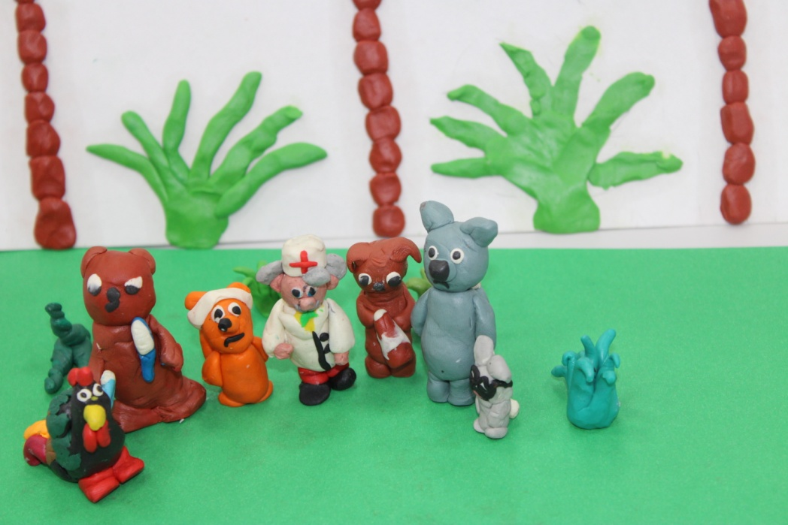
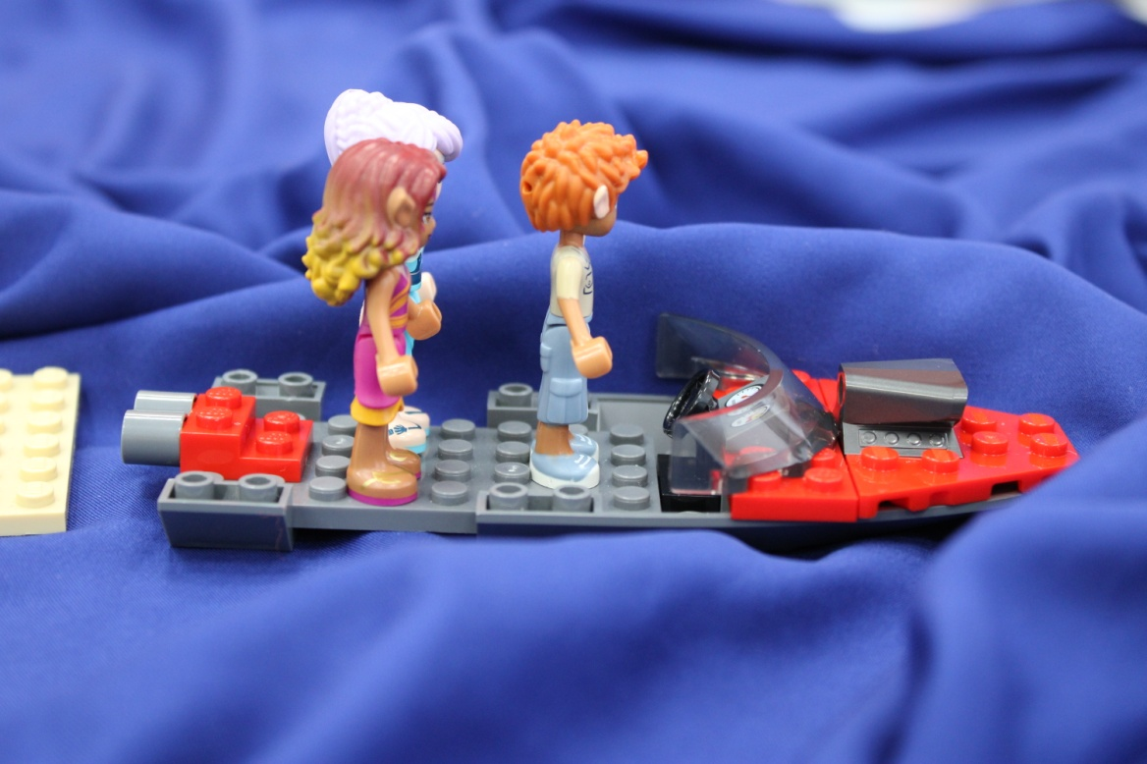
«Лечебница Доктора Айболита»
«Путешествие в страну эльфов»

Slide 10
Спасибо за внимание!

